Slide 1




برنامج دعم التعلمات الأساس
رياضيات--
المستوى
1
الفترة 1
الحصة 2
نسخة تجريبية

Slide 2









أيقونات توجيهية
أصغي إلى أستاذي وألاحظ ما يفعله.
أُحَضِّرُ لوازمي المدرسية قبل بداية الدرس.
العمل الجماعي
العمل في مجموعات صغرى
المناولة والألعاب
العمل الثنائي
عمل فردي على الكراسة
هذا النشاط مرتبط بتوظيف الألواح.

Slide 3



أهداف الحصة
في نهاية الحصة سيكون 80% من التلاميذ قادرين على:
تعرف الخطوط وتصنيفها إلى عمودي - أفقي
تعرف وإكمال متتالية منطقية حسب خاصية اللون
العد الشفوي تصاعديا

Slide 4





الإعداد المادي للأستاذ(ة)
المذكرة اليومية
عدة المناولة
العرض الرقمي

Slide 5

هيكلة الحصة
1 – نشاط اعتيادي
قصة عدد: العدد 2
10 min
2 –نشاط التفكير المنطقي
تعرف وتسمية الخطوط: عمودي/ أفقي
تعرف وإكمال متسلسلة منطقية حسب اللون
20 min
20 min
3 –أنشطة التهيئة لمهارات العد و الحساب
العد تصاعديا
4 –عمل فردي على الكراسة
الإنجاز- التصحيح
10 min
10 min
5 –لعبة
البحث عن الدخيل

Slide 6


ألعاب | أنشطة التهيئة لمهارات العد والحساب | نشاط التفكير المنطقي | نشاط اعتيادي | افتتاح الحصة
مرحبا بكم أعزائي سنبدأ حصة اليوم، انتبهوا جيدا
مرحبا بكم أبنائي الأعزاء

Slide 7






ألعاب | أنشطة التهيئة لمهارات العد والحساب | نشاط التفكير المنطقي | نشاط اعتيادي | افتتاح الحصة
ضعوا اللوحة والقلم والكراسة في القمطر، سنحتاجها في هذه الحصة.
كراسة
قلم الرصاص
لوحة

Slide 8
ألعاب | أنشطة التهيئة لمهارات العد والحساب | نشاط التفكير المنطقي | نشاط اعتيادي | افتتاح الحصة
رأينا بالأمس أيقونة "أنتبه وأنصت جيدا" من يذكرنا بما تعنيه هذه الأيقونة وما علينا القيام به عند ظهورها.
أنتبه وأنصت جيدا

Slide 9
نشاط اعتيادي
قصة عدد : العدد 2

Slide 10

ألعاب | أنشطة التهيئة لمهارات العد والحساب | نشاط التفكير المنطقي | نشاط اعتيادي | افتتاح الحصة
  أبنائي الأعزاء، رأينا بالأمس قصصا عن العدد 1. اليوم وبنفس الطريقة ستحكون لي قصصا عن العدد 2.
  من يريد أن يحكي لنا قصة عن العدد 2؟
  يحرص الأستاذ(ة) على إعطاء الفرصة لأكبر عدد من المتعلمين ويشجعهم على المشاركة ولو باللغة الأم.

Slide 11
نشاط التفكير المنطقي
تعرف وتسمية الخطوط: عمودي/ أفقي
تعرف وإكمال متسلسلة منطقية حسب اللون

Slide 12
ألعاب | أنشطة التهيئة لمهارات العد والحساب | نشاط التفكير المنطقي | نشاط اعتيادي | افتتاح الحصة
  الآن سنتعرف على الخطوط: عمودي - أفقي.
  يقدم الأستاذ(ة) النشاط متتبعا خطوات الملحق 1

Slide 13

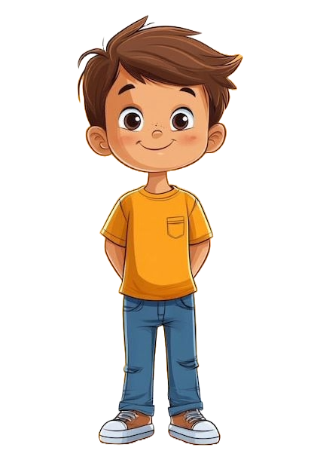
ألعاب | أنشطة التهيئة لمهارات العد والحساب | نشاط التفكير المنطقي | نشاط اعتيادي | افتتاح الحصة
  أما الآن فسنلعب مع الخطوط. سأعرض عليكم مجموعة من الخطوط، إن كان الخط عموديا تقفون وإن كان أفقيا تنامون، هكذا:
  ينمذح الأستاذ النشاط.

Slide 14
ألعاب | أنشطة التهيئة لمهارات العد والحساب | نشاط التفكير المنطقي | نشاط اعتيادي | افتتاح الحصة
  الآن دوركم
  يتم تقديم التغذية الراجعة مباشرة.

Slide 15
ألعاب | أنشطة التهيئة لمهارات العد والحساب | نشاط التفكير المنطقي | نشاط اعتيادي | افتتاح الحصة
  الآن دوركم
  يتم تقديم التغذية الراجعة مباشرة.

Slide 16
ألعاب | أنشطة التهيئة لمهارات العد والحساب | نشاط التفكير المنطقي | نشاط اعتيادي | افتتاح الحصة
  الآن دوركم
  يتم تقديم التغذية الراجعة مباشرة.

Slide 17
ألعاب | أنشطة التهيئة لمهارات العد والحساب | نشاط التفكير المنطقي | نشاط اعتيادي | افتتاح الحصة
  الآن دوركم
  يتم تقديم التغذية الراجعة مباشرة.

Slide 18
ألعاب | أنشطة التهيئة لمهارات العد والحساب | نشاط التفكير المنطقي | نشاط اعتيادي | افتتاح الحصة
  الآن دوركم
  يتم تقديم التغذية الراجعة مباشرة.

Slide 19
ألعاب | أنشطة التهيئة لمهارات العد والحساب | نشاط التفكير المنطقي | نشاط اعتيادي | افتتاح الحصة
  الآن دوركم
  يتم تقديم التغذية الراجعة مباشرة.

Slide 20




ألعاب | أنشطة التهيئة لمهارات العد والحساب | نشاط التفكير المنطقي | نشاط اعتيادي | افتتاح الحصة
  تعرفنا بالأمس على الألوان: أحمر – أزرق – أصفر – أخضر
  يتم الترديد مع ظهور اللون

Slide 21
ألعاب | أنشطة التهيئة لمهارات العد والحساب | نشاط التفكير المنطقي | نشاط اعتيادي | افتتاح الحصة
  خذوا من جديد أشكالكم الهندسية. ستعملون في ثنائيات وتقومون بتصنيفها حسب خاصية اللون.
  يتجول الأستاذ(ة) لتقديم التغذية الراجعة.

Slide 22


ألعاب | أنشطة التهيئة لمهارات العد والحساب | نشاط التفكير المنطقي | نشاط اعتيادي | افتتاح الحصة
  سأعرض عليكم مجموعة من المتسلسلات المنطقية ستقومون ببنائها

Slide 23
ألعاب | أنشطة التهيئة لمهارات العد والحساب | نشاط التفكير المنطقي | نشاط اعتيادي | افتتاح الحصة
  المتسلسلة الأولى:
  يقرأ الأستاذ(ة) المتسلسلة بالترتيب معتمدا معيار اللون: أزرق – أحمر – أزرق.....
  يدعو الأستاذ(ة) أحد المتعلمين لقراءتها.
  ثم يأمر ببنائها باستعمال الأشكال الهندسية
  يمر الأستاذ لتقديم التغذية الراجعة

Slide 24
ألعاب | أنشطة التهيئة لمهارات العد والحساب | نشاط التفكير المنطقي | نشاط اعتيادي | افتتاح الحصة
  المتسلسلة الثانية:
  يقرأ الأستاذ(ة) المتسلسلة بالترتيب معتمدا معيار اللون: أزرق – أحمر – أزرق.....
  يدعو الأستاذ(ة) أحد المتعلمين لقراءتها.
  ثم يأمر ببنائها باستعمال الأشكال الهندسية
  يمر الأستاذ لتقديم التغذية الراجعة

Slide 25
ألعاب | أنشطة التهيئة لمهارات العد والحساب | نشاط التفكير المنطقي | نشاط اعتيادي | افتتاح الحصة
  المتسلسلة الثالثة:
  يقرأ الأستاذ(ة) المتسلسلة بالترتيب معتمدا معيار اللون: أزرق – أحمر – أزرق.....
  يدعو الأستاذ(ة) أحد المتعلمين لقراءتها.
  ثم يأمر ببنائها باستعمال الأشكال الهندسية
  يمر الأستاذ لتقديم التغذية الراجعة

Slide 26
ألعاب | أنشطة التهيئة لمهارات العد والحساب | نشاط التفكير المنطقي | نشاط اعتيادي | افتتاح الحصة
  المتسلسلة الرابعة:
  يقرأ الأستاذ(ة) المتسلسلة بالترتيب معتمدا معيار اللون: أزرق – أحمر – أزرق.....
  يدعو الأستاذ(ة) أحد المتعلمين لقراءتها.
  ثم يأمر ببنائها باستعمال الأشكال الهندسية
  يمر الأستاذ لتقديم التغذية الراجعة

Slide 27
ألعاب | أنشطة التهيئة لمهارات العد والحساب | نشاط التفكير المنطقي | نشاط اعتيادي | افتتاح الحصة
  الآن خذوا بطاقات ألوانكم. سأعرض عليكم متسلسلات منطقية وفي كل مرة ترفعون اللون الناقص.

Slide 28
ألعاب | أنشطة التهيئة لمهارات العد والحساب | نشاط التفكير المنطقي | نشاط اعتيادي | افتتاح الحصة
  التصحيح

Slide 29
ألعاب | أنشطة التهيئة لمهارات العد والحساب | نشاط التفكير المنطقي | نشاط اعتيادي | افتتاح الحصة
  ما هو اللون الناقص في هذه المتسلسلة.

Slide 30
ألعاب | أنشطة التهيئة لمهارات العد والحساب | نشاط التفكير المنطقي | نشاط اعتيادي | افتتاح الحصة
  التصحيح

Slide 31
ألعاب | أنشطة التهيئة لمهارات العد والحساب | نشاط التفكير المنطقي | نشاط اعتيادي | افتتاح الحصة
  ما هو اللون الناقص في هذه المتسلسلة.

Slide 32
ألعاب | أنشطة التهيئة لمهارات العد والحساب | نشاط التفكير المنطقي | نشاط اعتيادي | افتتاح الحصة
  التصحيح

Slide 33
أنشطة التهيئة لمهارات العد والحساب
العد تصاعديا

Slide 34

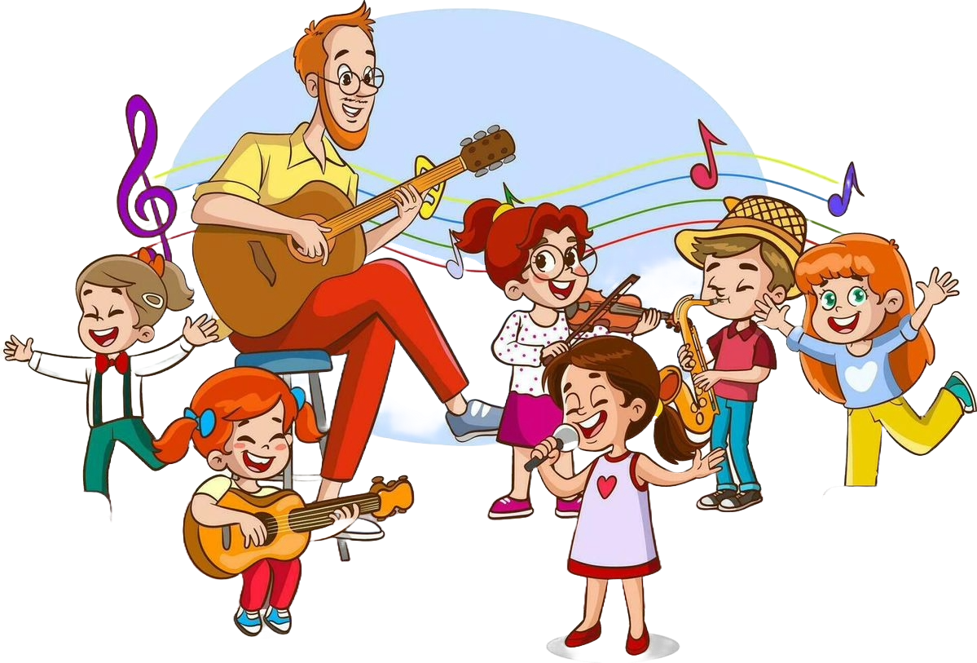
ألعاب | أنشطة التهيئة لمهارات العد والحساب | نشاط التفكير المنطقي | نشاط اعتيادي | افتتاح الحصة
  انتبهوا جيدا سنستمع مجددا لأنشودتنا "أنشودة الأعداد".
يسمع الأستاذ(ة) الأنشودة مرتين؛
يحرص الأستاذ(ة) على أن يردد المتعلمون العد تصاعديا مع الأنشودة؛

Slide 35


Slide 36
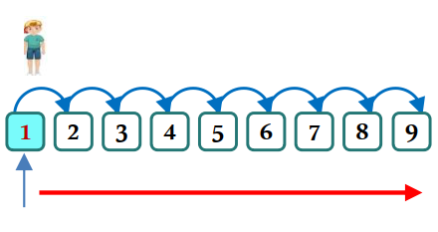
ألعاب | أنشطة التهيئة لمهارات العد والحساب | نشاط التفكير المنطقي | نشاط اعتيادي | افتتاح الحصة
  الآن سنلعب لعبة حجلة الأعداد من خلال القفز وقراءة الأعداد .
  يقدم الأستاذ(ة) النشاط متتبعا خطوات الملحق 2

Slide 37
عمل فردي على الكراسة
تمارين على الكراسة

Slide 38
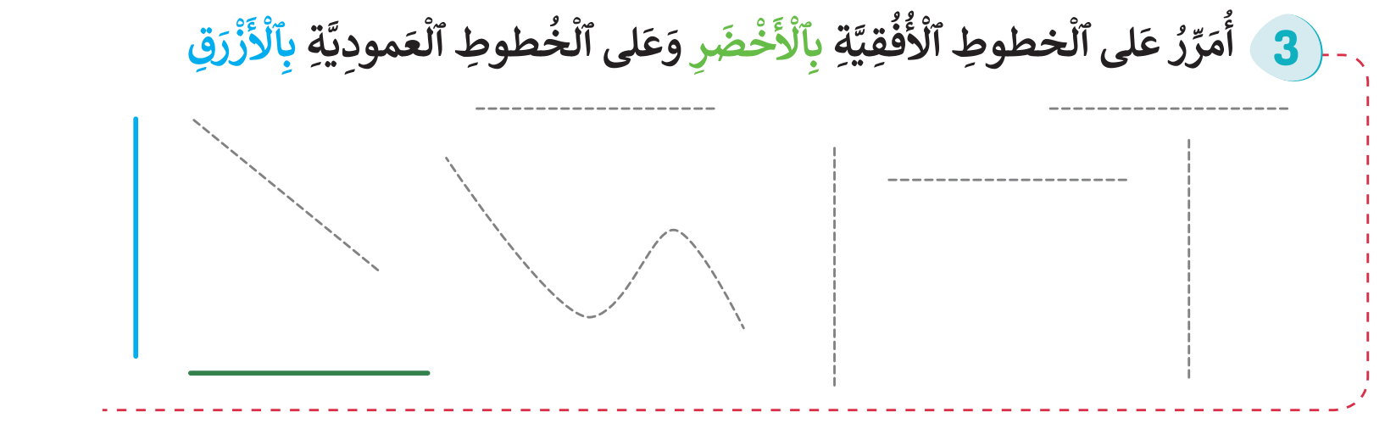
ألعاب | أنشطة التهيئة لمهارات العد والحساب | نشاط التفكير المنطقي | نشاط اعتيادي | افتتاح الحصة
  خدوا كراساتكم سننجز التمرين 3 الصفحة 2 من كراسة الرياضيات.
  يقرأ الأستاذ(ة) التعليمة ويشرحها.

Slide 39
ألعاب | أنشطة التهيئة لمهارات العد والحساب | نشاط التفكير المنطقي | نشاط اعتيادي | افتتاح الحصة
  لاحظوا كيف سأمرر على الخط الأفقي بالأخضر.
  جاء دوركم للقيام بنفس الطريقة ابحثوا عن كل الخطوط الأفقية ومرروا عليها باللون الأخضر.

Slide 40
ألعاب | أنشطة التهيئة لمهارات العد والحساب | نشاط التفكير المنطقي | نشاط اعتيادي | افتتاح الحصة
  لاحظوا كيف سأمرر على الخط العمودي بالأزرق.
  جاء دوركم للقيام بنفس الطريقة ابحثوا عن كل الخطوط العمودية ومرروا عليها باللون الأزرق.

Slide 41
لعبة:البحث عن الدخيل
التعرف على العنصر الدخيل وتمييزه باعتماد خاصية اللون

Slide 42

ألعاب | أنشطة التهيئة لمهارات العد والحساب | نشاط التفكير المنطقي | نشاط اعتيادي | افتتاح الحصة
  نعود من جديد للعبة البحث عن الدخيل، من يريد أن يلعب.
  ينظم الأستاذ(ة) مسابقة بين ثنائيات. الفائز هو الأسرع في إيجاد أكبر عدد من العناصر الدخيلة.
  يعمل الأستاذ(ة) ما أمكن على اختيار عناصر لم تشارك بالأمس.
ٍٍ

Slide 43


ألعاب | أنشطة التهيئة لمهارات العد والحساب | نشاط التفكير المنطقي | نشاط اعتيادي | افتتاح الحصة
  أين هو العنصر الدخيل؟
ٍٍ

Slide 44


ألعاب | أنشطة التهيئة لمهارات العد والحساب | نشاط التفكير المنطقي | نشاط اعتيادي | افتتاح الحصة
  أين هو العنصر الدخيل؟
ٍٍ

Slide 45

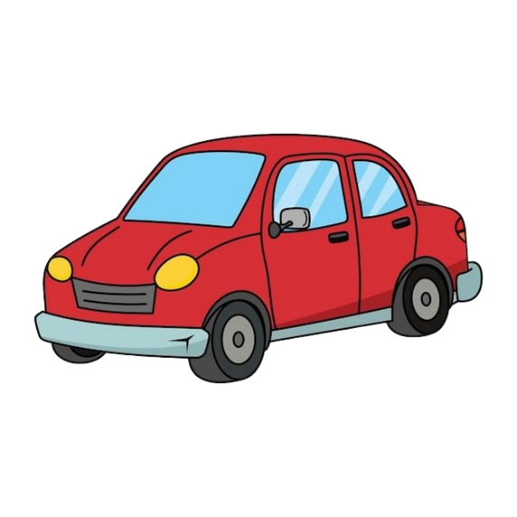
ألعاب | أنشطة التهيئة لمهارات العد والحساب | نشاط التفكير المنطقي | نشاط اعتيادي | افتتاح الحصة
  أين هو العنصر الدخيل؟
ٍٍ

Slide 46










ألعاب | أنشطة التهيئة لمهارات العد والحساب | نشاط التفكير المنطقي | نشاط اعتيادي | افتتاح الحصة
  أين هو العنصر الدخيل؟
ٍٍ

Slide 47


ألعاب | أنشطة التهيئة لمهارات العد والحساب | نشاط التفكير المنطقي | نشاط اعتيادي | افتتاح الحصة
  أين هو العنصر الدخيل؟
ٍٍ

Slide 48


ألعاب | أنشطة التهيئة لمهارات العد والحساب | نشاط التفكير المنطقي | نشاط اعتيادي | افتتاح الحصة
  أين هو العنصر الدخيل؟
ٍٍ

Slide 49
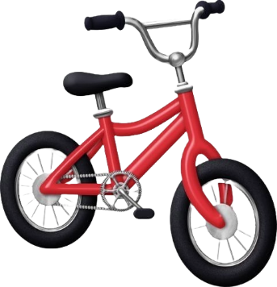
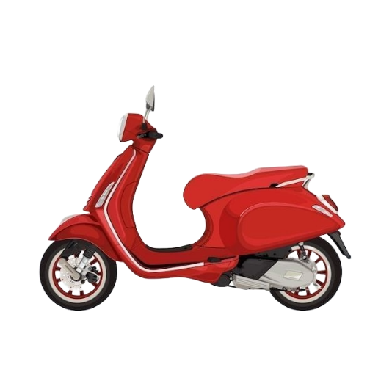
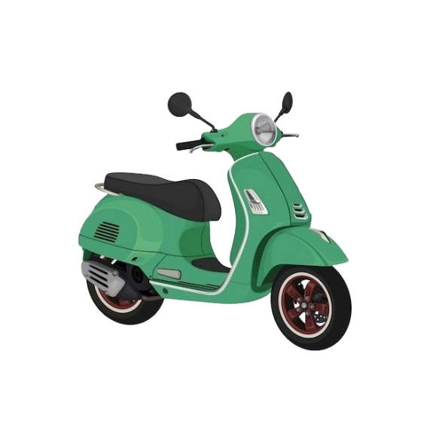
ألعاب | أنشطة التهيئة لمهارات العد والحساب | نشاط التفكير المنطقي | نشاط اعتيادي | افتتاح الحصة
  أين هو العنصر الدخيل؟
ٍٍ

Slide 50
تبصر الحصة
- تسجيل الملاحظات حول سير الحصة على المذكرة اليومية؛
- تسجيل نسبة التحكم التقديرية من أهداف الحصة.

Slide 51
الملحق1

Slide 52
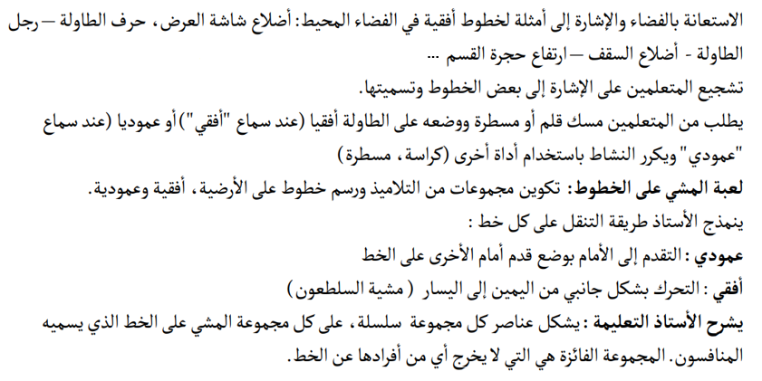
الخطوط : عمودي - أفقي

Slide 53
الملحق 2

Slide 54
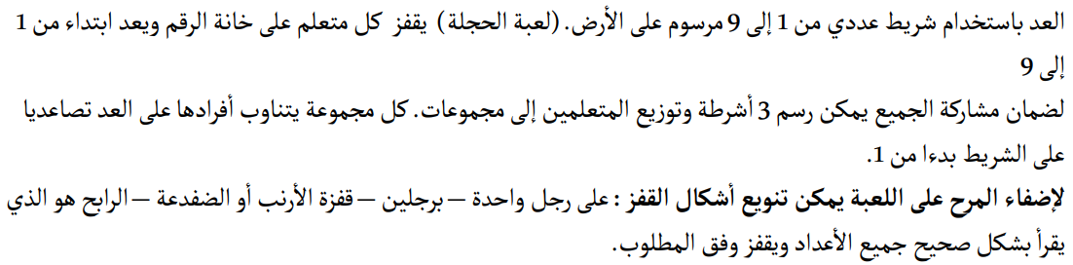
القفز على الشريط العددي

